Slide 1
Муниципальное бюджетное общеобразовательное учреждение
средняя общеобразовательная школа №17
Русский язык.
Тема: Слова.
Слова- названия предметов
учитель
начальных классов
Дубовик С.В.
г. Новороссийск

Slide 2
предметы
Признаки предметов
Действия предметов

Slide 3
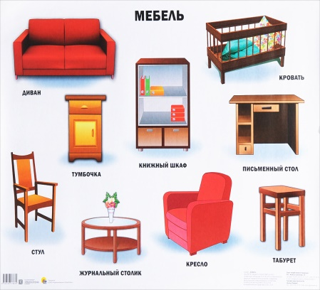
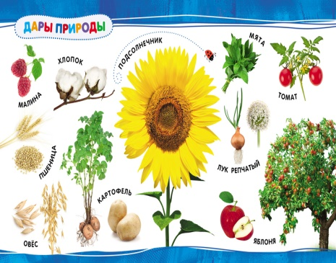
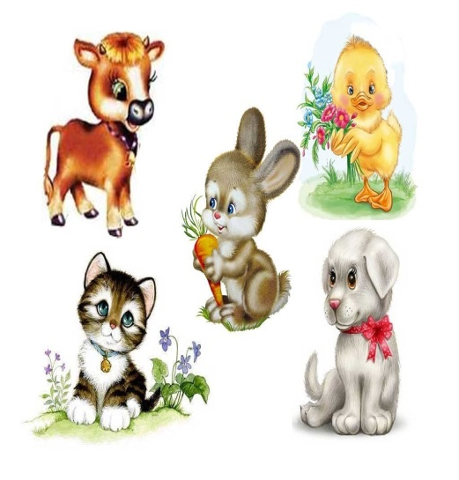
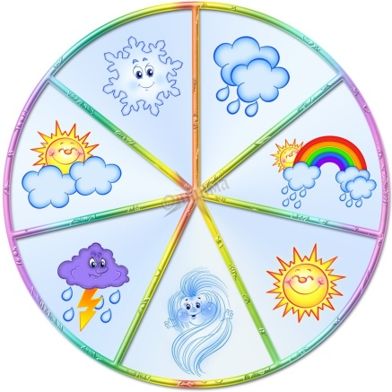
Предметы

Slide 4
Что?
Кто?

Slide 5
Слова, которые называют предметы,
отвечают на вопрос кто? или что?

Slide 6
Слова,которые обозначают неживые предметы отвечают на вопрос ЧТО?

Slide 7
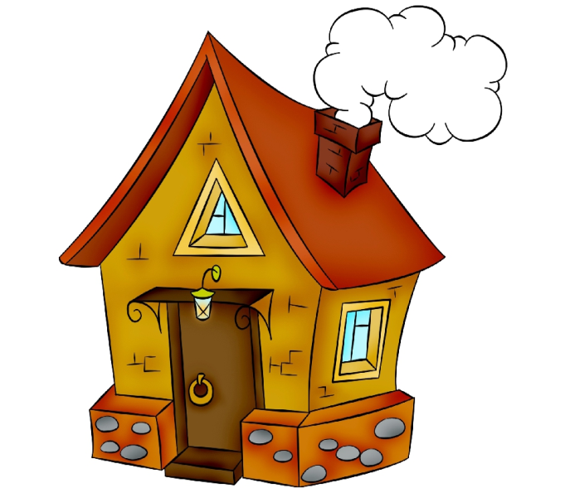
ЧТО?

Slide 8
Слова, которые обозначают живые предметы отвечают на вопрос КТО?

Slide 9
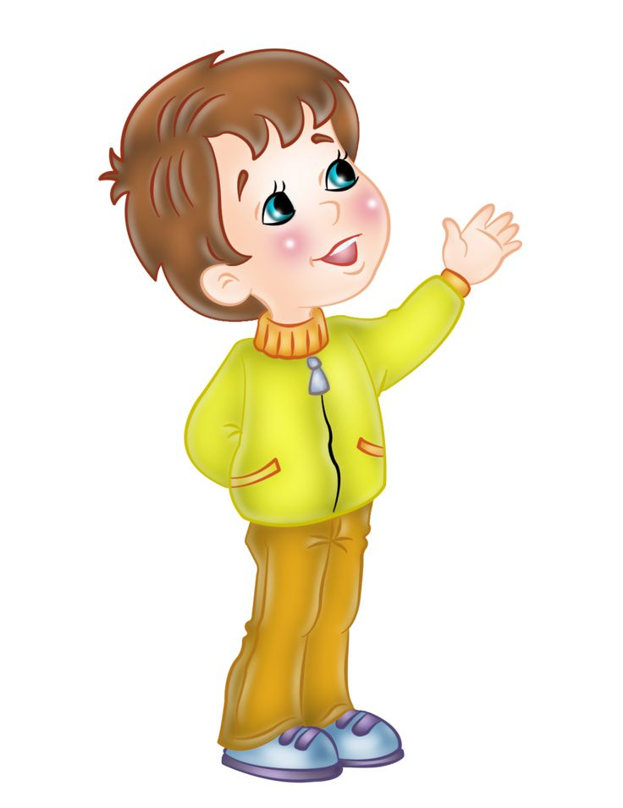
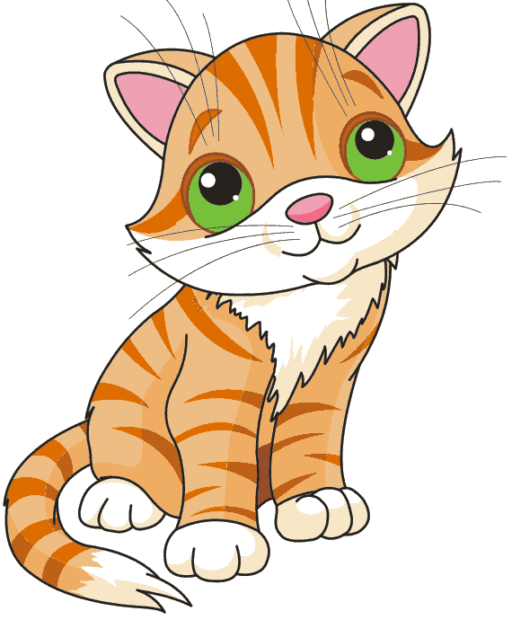
КТО?

